Slide 1
Лекция 13. Тема: «Склероз»

Slide 2
Склерозом (от греч. sklerosis - уплотнение) называют патологический процесс, ведущий к диффузному или очаговому уплотнению внутренних органов, сосудов, соединительнотканных структур в связи с избыточным разрастанием зрелой плотной соединительной ткани.
При склерозе фиброзная соединительная ткань замещает паренхиматозные элементы внутренних органов или специализированные структуры соединительной ткани, что ведет к снижению, а иногда и к утрате функции органа или ткани.
Умеренно выраженный склероз без выраженного уплотнения ткани называют также фиброзом, хотя четкого разграничения этих понятий не существует.
Для выраженного склероза с деформацией и перестройкой органа используют термин «цирроз» (цирроз печени, цирроз легкого).
Локальный очаг склероза, замещающий раневой дефект или фокус некроза, называют рубцом. Не всякое уплотнение ткани относится к склерозу. Например, кальциноз (петрификация) и гиалиноз ткани к склерозу отношения не имеют, хотя некоторые исследователи полагают, что гиалиноз занимает промежуточное положение между дистрофией (помните, рассматривали «Стромально-сосудистые диспротеинозы») и склерозом.

Slide 3
Классификация склероза учитывает этиологию и патогенез, морфогенез и возможность обратимости склеротических изменений (классификация по Шехтеру А.Б., 1981).
В соответствии с этиологией и патогенезом, склеротические процессы делят на следующие:
1) склероз как исход хронического продуктивного воспаления инфекционного, инфекционно-аллергического или иммунопатологического генеза, а также вызванного инородными телами (пневмокониозы, инкапсуляция);
2) склероз как исход системной (ревматические болезни, системные врожденные дисплазии) или локальной (контрактура Дюпюитрена, келоид) дезорганизации соединительной ткани (см. Стромально-сосудистые белковые дистрофии - диспротеинозы);
3) заместительный склероз как исход некроза и атрофии ткани в результате нарушений кровообращения и обмена, воздействия физических и химических факторов;
4) формирование рубцов в результате заживления раневых и язвенных дефектов (см. Регенерация);
5) организация тромбов, гематом, фибринозных наложений; образование спаек, облитерация серозных полостей.

Slide 4
Исходя из особенностей морфогенеза склероза, можно выделить 3 основных механизма:
новообразование молодой соединительной ткани за счет пролиферации фибробластов, усиленный синтез ими коллагена, фибриллогенез и образование фиброзно-рубцовой ткани. Таков механизм заживления ран, склероза при продуктивном воспалении, организации некротических очагов;
2) усиленный синтез коллагена фибробластами и фибриллогенез без выраженной гиперплазии клеток, изменение соотношения клеток и волокнистых структур в пользу последних, превращение рыхлой соединительной ткани в фиброзную, а также нарастание массы и изменение структуры специализированных видов соединительной ткани. Подобный механизм определяет склероз при дезорганизации и дисплазии соединительной ткани, он характерен для застойного склероза органов (мускатный фиброз печени, бурая индурация легких);
3) склероз при коллапсе стромы в результате некроза или атрофии паренхимы внутренних органов (например, постнекротический цирроз печени).
С точки зрения обратимости склеротические процессы делят на: 1) лабильные, или обратимые (после прекращения действия патогенного фактора); 2) стабильные, или частично обратимые (в течение длительного времени самостоятельно или под влиянием лечения); 3) прогрессирующие, или необратимые.

Slide 5
Регуляция роста соединительной ткани при склерозе осуществляется как центральными (нейроэндокринными), так и местными (регуляторные системы) механизмами.
Местные регуляторные системы работают на основе взаимодействия клеток соединительной ткани (фибробластов, лимфоцитов, макрофагов, лаброцитов) между собой, с коллагеном, с протеогликанами и эпителиальными клетками (Серов В.В., Шахтер А.Б., 1981).
Эти взаимодействия осуществляются с помощью межклеточных контактов, медиаторов (лимфокины, монокины, фиброкины, «твердые» медиаторы), а также продуктов распада клеток и межклеточного вещества.
Регуляция межклеточных взаимодействий действует по принципу обратной связи.

Slide 6
Причинами склероза могут быть разнообразные процессы: воспаление, расстройства кровообращения, нарушения обмена веществ, возрастные изменения.
В условиях патологии склеротические изменения развиваются в стенках кровеносных сосудов (атеросклероз, в сердце (кардиосклероз), почках (нефросклероз), лёгких (пневмосклероз), костях (остеосклероз, мелореостоз, других органах и тканях.
Поскольку ЦНС построена целиком из нейроэктодермы, в ней отсутствуют элементы соединительной ткани (кроме базальной мембраны сосудов), поэтому в невропатологии склерозом вследствие исторически сложившихся традиций называют также глиоз, так как глия замещает погибшую нервную ткань (например, лобарный склероз).
В разговорной речи «склерозом» часто называют нарушение памяти, как правило, связывая это с пожилым возрастом. Вероятно, такое значение слова произошло от понятия «атеросклероз сосудов головного мозга» — медицинского состояния, характерного для пожилых людей вследствие возрастных изменений.

Slide 7
Выделяют первичный (диффузный, гипоксический) и вторичный (заместительный, постнекротический) склероз.
Примерами склероза являются:
Рассеяный склероз;
атеросклероз;
Боковой амиотрофический склероз
Отосклероз;
цирроз;
идиопатический фиброзирующий альвеолит;
склеродерма;
мелореостоз;
туберозный склероз;
лобарный склероз, в настоящее время называемый болезнью Пика

Slide 8
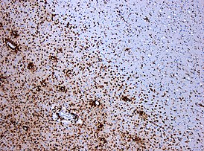
Рис.1. рассеяный склероз — хроническое аутоиммунное заболевание, при котором поражается миелиновая оболочка нервных волокон головного и спинного мозга

Slide 9
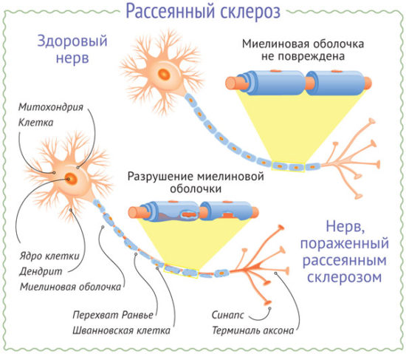

Slide 10
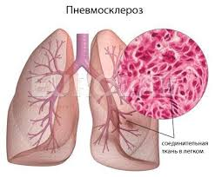

Slide 11
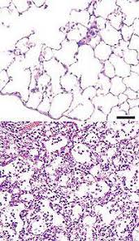
Рис. 4. Интерстициальная пневмония. Верхний микропрепарат – нормальное легкое. Нижний – интерстициальная пневмония. Утолщение альвеолярных перегородок за счет инфильтрации воспалительными клетками (лейкоцитами, лимфоцитами, гистиоцитами, фибробластами и др.).

Slide 12
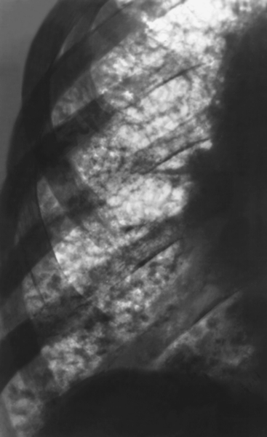
Рис. 5. Фрагмент рентгенограммы грудной клетки при интерстициальном пневмосклерозе с преимущественным поражением альвеолярной соединительной ткани (фиброзирующий альвеолит): изменения легочного рисунка мелкоячеистого характера.

Slide 13
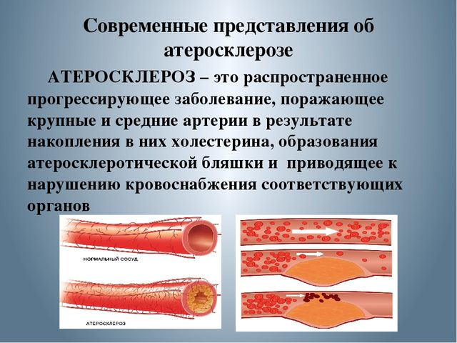

Slide 14
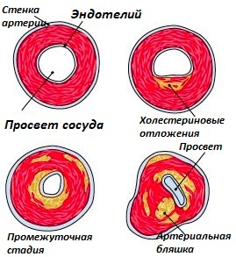

Slide 15
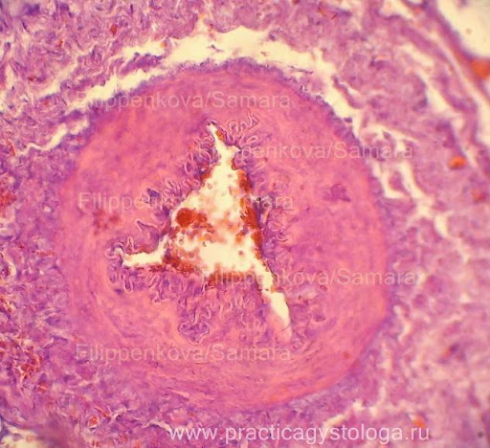

Slide 16
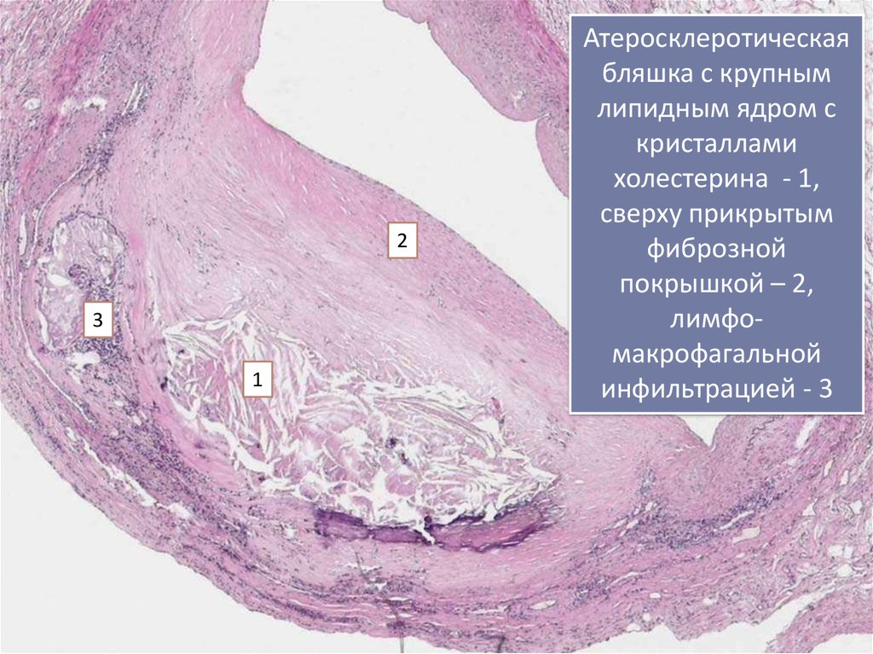

Slide 17
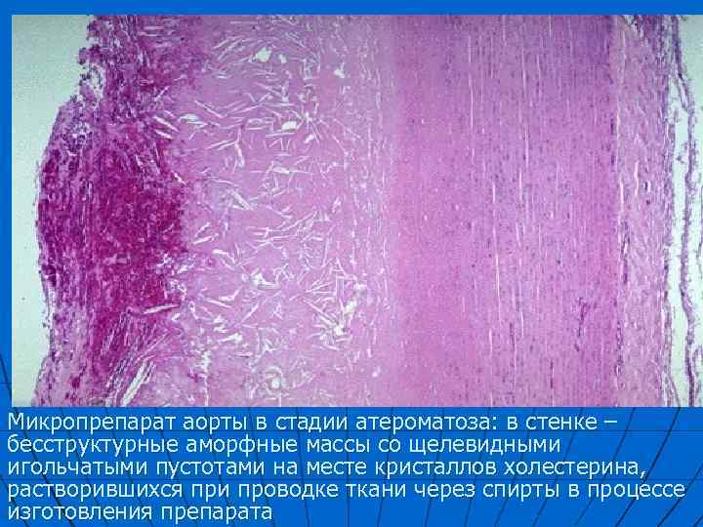

Slide 18
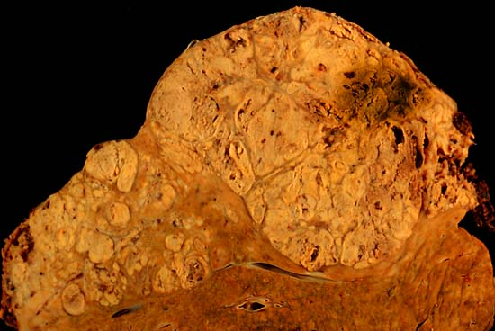
Цирро́з пе́чени (рыжий, янтарный) — хроническое заболевание печени, сопровождающееся необратимым замещением паренхиматозной ткани печени фиброзной соединительной тканью или сттромой. Цирротичная печень увеличена или уменьшена в размерах, необычно плотная, бугристая, шероховатая.

Slide 19
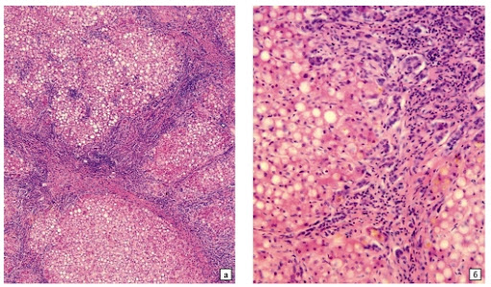
Рис. 4. Цирроз печени. Разрастание соединительно-тканных тяжей (портальных, центролобулярных, междольковых и др.) в результате развития жировой дистрофии у больных хроническим алкогольным гепатитом. А- х100, В – х200.

Slide 20
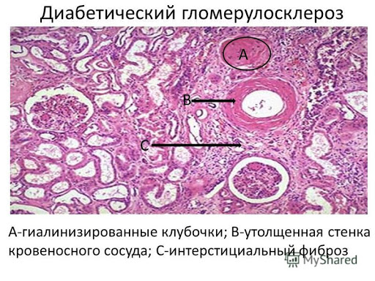

Slide 21
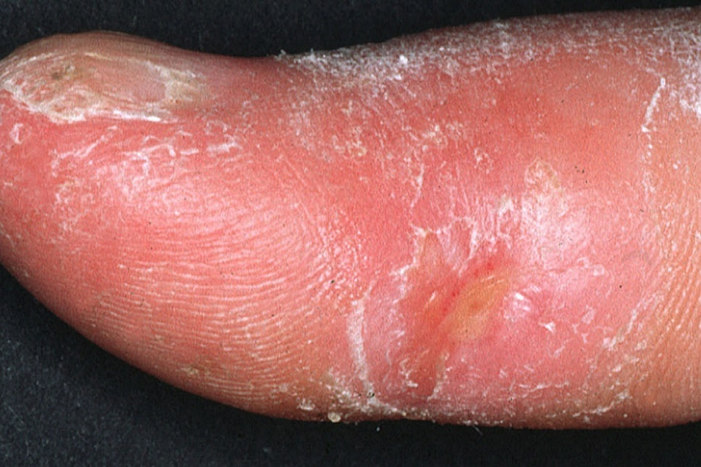
Склеродермия – диффузная болезнь соединительных тканей, появляющаяся из-за повышенного уплотнения органов и пониженного их кровоснабжения. Склеродермия может поражать ЖКТ, сердце, легкие, почки и печень. Чаще всего данное заболевание поражает женский пол. Кожа у больных затвердевает, что свидетельствует о поражении мелких сосудов. Причины возникновения заболевания неизвестны по сей день. Однако некоторые ученые утверждают, что всему виной врожденная неполноценность иммунной системы.

Slide 22
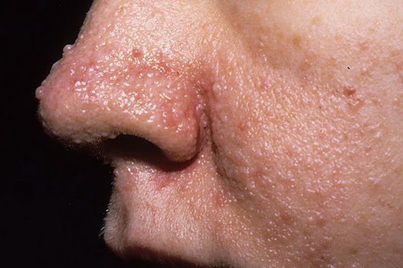
туберозный склероз

Slide 23
Рекомендуемая литература:
Общая патология: учебное пособие для мед. вузов//под ред. Н.П.Чесноковой.- М.:Академия, 2006.-336 с.
Струков А.И., Серов В.В. Патологическая анатомия. Учебник 6-е издание, под ред. Паукова В.С..- Москва, Изд. «ГЭОТАР –Медиа» , 2019. 860 с.
В. А. Черешнев Б. Г. Юшков. Патофизиология. –М.:Академия, 2001.- 314 с.
Пальцев М.А. Руководство к практическим занятиям по патологической анатомии.- М.: Медицина, 2002.- 896с.

